Slide 1

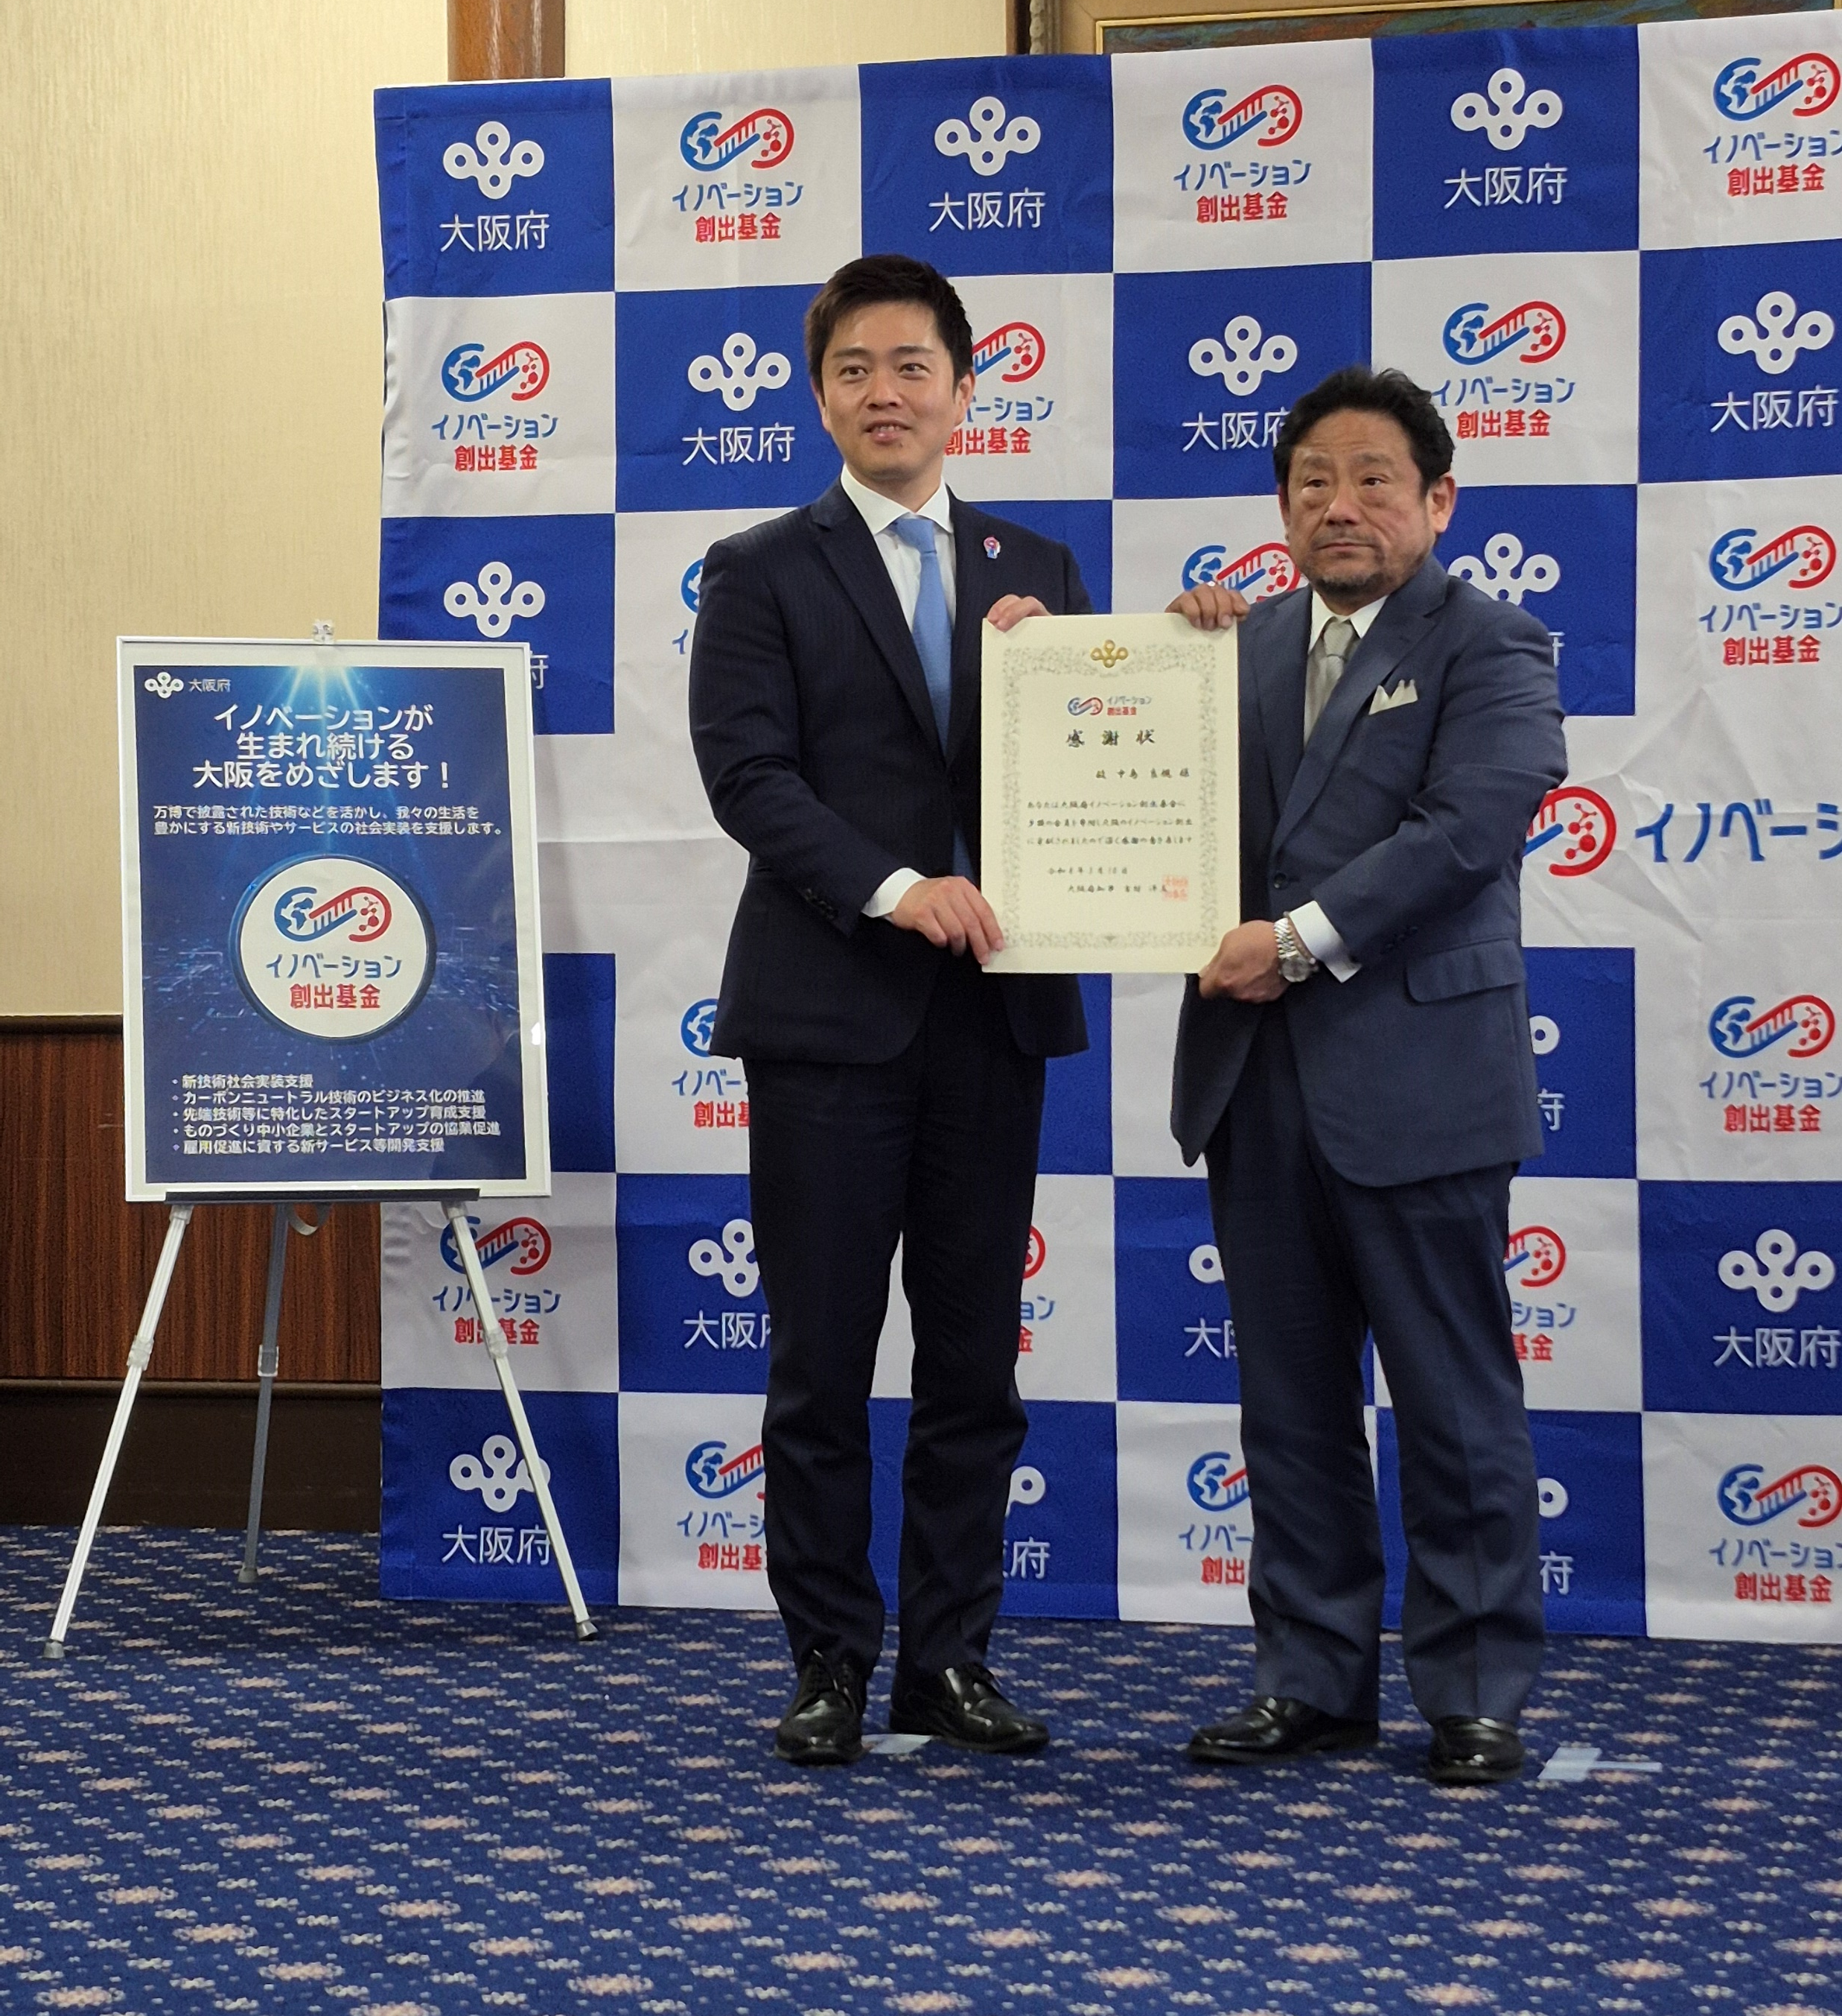
故 中島 良規様からの大阪府イノベーション創出基金へのご寄附について
株式会社中島重久堂の前代表取締役 故 中島 良規様のご遺志に基づき、大阪府イノベーション創出基金に、
1億円のご寄附をいただきました。
大阪府といたしましては、この貴重なご寄附をご遺志に基づき、ものづくり産業のさらなる発展に資するよう、
適切に活用してまいります。
《株式会社中島重久堂について》
《知事感謝状贈呈式について》
株式会社中島重久堂は、1933年に創業され、現在では文具用鉛筆削り・化粧
用鉛筆削りの製造・販売の事業に取り組んでおられます。また、国内唯一の小型
鉛筆削り専業メーカーとして、長年にわたり大阪府内にて「ものづくり」を継続
しておられる企業です。同社の商品である「TSUNAGO」は、短くなった鉛筆を
再利用するための鉛筆削りで、2015年に“メゾン・エ・オブジェ・パリ2015”に
出品、同年にグッドデザイン2015を受賞するとともに、「大阪製」ブランド優秀
優良製品に認定される等、その功績が称えられております。
➢ 企業ホームページはコチラです。
《ご寄附に至った経緯》
故 中島 良規様が代表であった時期に、大阪府からの支援を受けたことで、
小型鉛筆削り製造事業の確立と発展につなげることができたとの想いや、
「遺産を社会に還元することにより、新しい技術やサービスが生まれ、世の中の
役に立つだろう。それにより成長した会社がまた寄附を行うことで、好循環 が生まれれば良い。」とのご遺志に沿って、ものづくり企業への支援推進のため、
本基金にご寄附されたものです。
社会還元
企業社会に寄り添った
制度設計
制度活用による成果
目標達成・理念実現
故 中島 良規様のご遺志を受け継がれたご遺族に対し、令和8年3月10日（火曜日）に感謝状贈呈式を執り行いました。

